Slide 1
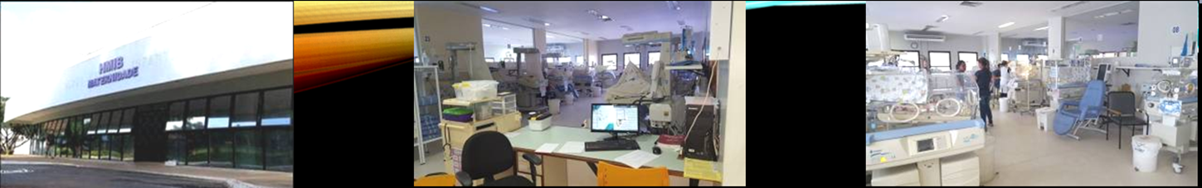
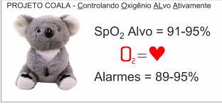

INFUSÃO DE NOREPINEFRINA MELHORA A
HEMODINÂMICA EM PREMATUROS DURANTE
O CHOQUE SÉPTICO
Norepinephrine infusion improves haemodynamics in the preterm infants during septic shock.Rizk MY, Lapointe A, Lefebvre F, Barrington KJ.Acta Paediatr. 2018 Mar;107(3):408-413. doi: 10.1111/apa.14112. Epub 2017 Oct 26.PMID: 28992392.Similar articles
Apresentação: André da Silva Simões, Deborah Carneiro Coordenação: Diogo Pedroso
Unidade de Neonatologia do Hospital Materno Infantil de Brasília
www.paulomargotto.com.br
Brasília, 3 de novembro de 2018

Slide 2
INTRODUÇÃO
Sepse é um distúrbio clínico que desafia os cuidadores na Unidade de Terapia Intensiva Neonatal (UTIN).
Neonatos com sepse podem apresentar ou evoluir para choque séptico, inicialmente por disfunção cardiovascular, requerendo ressuscitação fluídica ou suporte inotrópico.
Enquanto a incidência geral de choque séptico não é conhecida, um grande estudo de coorte retrospectivo relatou uma taxa de 1,3% de internações em UTIN, com uma mortalidade associada de 40%, 71% para recém-nascidos de extremo baixo peso (1).
Apesar das melhorias nos cuidados neonatais, o choque séptico continua sendo uma causa significativa de mortalidade e morbidade neonatal com poucos estudos sobre hemodinâmica (2) e pouca evidência de tratamentos apropriados.
As diretrizes para o tratamento do choque séptico foram estabelecidos para adultos (3) e crianças (4), mas não há bons dados com os quais orientações para o recém-nascido.

Slide 3
INTRODUÇÃO
Diretrizes para neonatos a termo são baseadas inteiramente em opinião de especialistas e não há diretrizes para neonatos prematuros.
Em particular, não há diretrizes em relação ao uso de inotrópicos, para os quais existe considerável variabilidade em prematuros extremos nos primeiros dias de vida (5, 6).
A variabilidade no uso de inotrópicos está mais intimamente associada à preferência do clínico local em vez de demografia ou condição clínica do paciente (6). Semelhantes variações foram estudadas em doses de inotrópicos utilizados (7).
Muitos recém-nascidos com sinais de choque não respondem à administração de fluidos e requerem infusão de inotrópicos ou vasopressores para aumentar a perfusão (8).
O melhor agente para usar ainda é discutido, sem evidências claras de que qualquer inotrópico melhore os resultados neonatais.
Em um estudo observacional prospectivo, norepinefrina (NE) foi eficaz na reversão do estado de choque em recém-nascidos a termo com choque séptico refratário (9).
Em crianças hipotensas, incluindo prematuros, os efeitos farmacocinéticos e hemodinâmicos da NE variaram de acordo com a comorbidade, peso ao nascer e gravidade da doença (4).

Slide 4
INTRODUÇÃO
No Centro de Saúde da Universidade de Sainte-Justine, nos últimos anos, vários pré-termo receberam infusões de NE como tratamento para choque neonatal com suspeita de sepse com base na preferência do médico.
Como houve uma acentuada falta de informação na literatura em relação às respostas hemodinâmicas ao NE nessa população, O OBJETIVO DO PRESENTE ESTUDO foi:
descrever as respostas clínicas em recém-nascidos pré-termo tratados com infusão de NE, a fim de determinar se NE, como um potencial tratamento nesses bebês, é apropriado.

Slide 5

O comitê de ética do Hospital Sainte-Justine aprovou este estudo retrospectivo.
Foram estudados recém-nascido pré-termo (RNPT) menores de 34 semanas de gestação que receberam NE entre abril de 2009 e abril de 2011.
Dos prontuários médicos dos pacientes, variáveis hemodinâmicas e dados clínicos foram coletados.
Dados descritivos incluídos foram: idade gestacional, peso ao nascer e idade pós-natal quando surgiram os sinais de choque. A pressão arterial, frequência cardíaca e débito urinário, foram calculados a partir dos valores obtidos a cada 15 minutos, ou seja, 4 por hora, 8 horas antes, 8 após o início e 8 horas após o fim da infusão de NE e diagnósticos relacionados (presença de persistência do canal arterial [PCA] e / ou enterocolite necrosante [ENC] de grau 2 ou mais de acordo com os critérios de Bell¹³) e duração da terapia.
Dados referentes à infusão do NE (tempo de iniciação, média e doses máximas utilizadas, duração da terapia e eventos adversos) foram coletadas, bem como parâmetros ventilatórios, evidência de hipertensão pulmonar persistente (HPPN) e tratamento por inalação com óxido nítrico.
Foram coletadas a administração de fluidos, inotrópicos / vasopressores e / ou hidrocortisona como uma terapia de resgate para choque (geralmente 1 mg / kg a cada 6-8 horas) foi coletada.

Slide 6

Outros foram: hemorragias cerebrais, mortalidade e seguimento a longo prazo.
A PCA hemodinamicamente significativa foi definida como desvio significativo da esquerda para a direita em além de um fluxo diastólico reverso na aorta abdominal.
Finalmente, a pressão arterial baixa definida por uma pressão arterial média (PAM) inferior ao 10º percentil para a idade gestacional e idade pós-natal (14) e baixo débito urinário estava presente quando os valores eram menores que 1 ml / kg / h

Slide 7

Os resultados são descritos como média ± desvio padrão (mediana, intervalo min-max).
As análises estatísticas foram realizadas utilizando o programa SPSS versão 16 (IBM Inc, Nova York, NY, EUA).
O teste do qui-quadrado foi utilizado para variáveis categóricas e medidas repetidas do teste ANOVA foram usadas para os dados antes, durante e após a infusão de NE.
Um valor p de dois lados de menos de 0,05 foi considerado estatisticamente significativo.

Slide 8
RESULTADOS
Um total de 30 prematuros receberam infusão de NE durante o período do estudo na UTIN.
As características dos pacientes estão apresentadas na Tabela 1.
A idade gestacional média ao nascimento foi de 26,5 ± 2,7 (25,7, 23,4-34) semanas e seu peso médio ao nascer foi de 903 ± 437 (827, 450-2550) g.
Antes da infusão de NE, todos os 30 pacientes foram ventilados mecanicamente e apresentavam hipotensão refratária à terapia padrão.
O tratamento com infusão de NE iniciou-se com uma mediana de 18,4 horas (1-116) de vida e durou uma média de 41 ± 38 (25, 3-177) horas.
A dose média de NE usada foi 0,24 ± 0,15 (0,20, 0,02-0,60) mcg / kg / min.
Da coorte, 6 pacientes tiveram choque associado com ECN grau 2 ou mais e 4 dos 6 pacientes tiveram hemoculturas positivas, 24 tiveram diagnóstico clínico de choque séptico e 18 (60%) apresentaram culturas positivas (ver Tabela 1).
Avaliação ecocardiográfica confirmou que 15 pacientes tiveram PCA considerada não ser hemodinamicamente significativo.

Slide 9
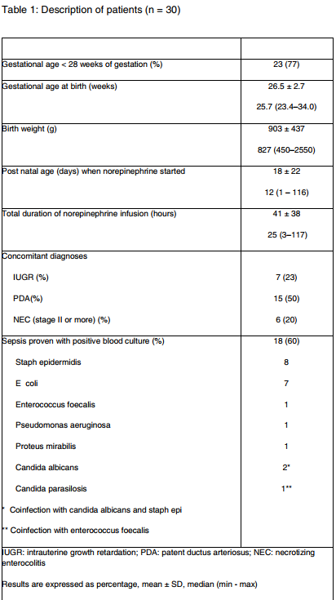

Slide 10
RESULTADOS
8 horas antes da infusão de NE, 22 recém-nascidos estavam em ventilação de alta frequência, 15 estavam recebendo tratamento com óxido nítrico inalatório (dose média de 17 ± 6,2 ppm) para o tratamento da HPPN avaliado pela ecocardiografia.
Expansão de volume com solução salina (expansão volumétrica média de 17,7 ± 5,2 (20, 10-30) cc / kg) foi administrada a 22 pacientes.
A taxa média de infusão de epinefrina (15 de 30 pacientes) ou dopamina (13 de 30 pts) antes da infusão de NE foi respectivamente 0,22 ± 0,16 (0,20, 0,05–0,50) µg / kg / min e 7,5 ± 2,5 µg / kg / min.
Dobutamina foi administrada a dois pacientes (dose de 10 µg / kg / min) e 13 pacientes receberam hidrocortisona (43%) em doses de resgate.

Slide 11
resultados
A NE foi geralmente iniciado a 0,1 ug / kg / min e a média da taxa máxima de infusão do NE alcançado durante o tratamento NE foi de 0,24 ± 0,15 (0,20, 0,02-0,60) μg / kg / min.
O tempo médio total do paciente foi de 37,0 ± 35,7 (25, 3-177) horas e o tempo necessário para reverter o estado de choque clínico (pressão arterial normal para a idade gestacional e débito urinário normal) foi de 6,5 ± 5,1 horas durante o tratamento com NE.
Após 8 horas de infusão de NE, o número de recém-nascidos tratados com outros inotrópicos e suas doses médias foram: 11 pacientes com infusão de epinefrina a 0,3 ± 0,22 (0,40,0.10–0,70) ug / kg / min (p = não significativo (ns)) e 10 com infusão de dopamina a 4,7 ± 1,5 (5,0, 2,5– 7,5) / kg / min (p = ns). Um recém-nascido estava em uso de dobutamina na mesma dose de 10 µg / kg / min. A hidrocortisona foi dada a mais 3 pacientes (n = 16; p = 0,024).
De 8 horas antes, 8 horas após o início e 8 horas após a parada da infusão de NE, a pressão arterial média (PAM) subiu de 20,5 ± 4,8 (20, 10-30) para 33,4 ± 7,4 (35, 20-50) mmHg (p <0,001) e para 37,3 ± 9,8 (40, 20-60) mm Hg (p <0,001, Figura 1).
O débito urinário médio aumentou de 1,6 ± 1,7 (1,0; 0-5,5) para 4,0 ± 2,5 (4,1; 0,5-9,0) cc / kg / h (p <0,001) e para 5,3 ± 3,0 (4,95; 0,6-10,2) cc. / kg / h (p = 0,018, Figura 1).

Slide 12
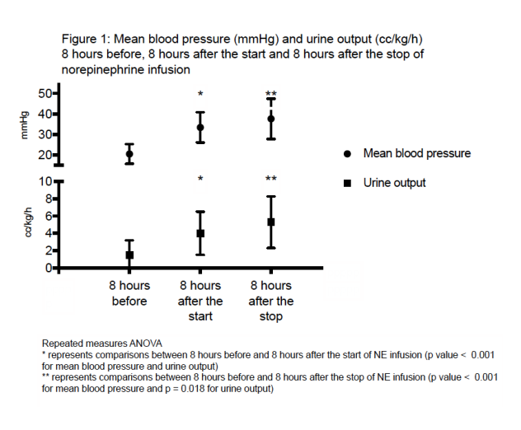

Slide 13
resultados
A frequência cardíaca aumentou ligeiramente de 166 ± 24 (165, 130 - 220) para 170 ± 21 (170, 130–205) bpm (p = ns) durante a infusão de NE e depois diminuiu para 153 ± 16 (150, 130-200) bpm (p = ns) após a infusão da NE ter sido interrompida.
A FiO2 média diminuiu progressivamente ao longo do tempo: de 70 ± 29 (77,25-100)% para 60 ± 21 (50, 21-100)% (p = 0,007) e para 51,2 ± 23 (50, 21-100)% (p <0,001).
O pH do sangue aumentou de 7,22 ± 0,14 (7,26, 6,78-7,43) para 7,29 ± 0,06 (7,26,7,16-7,40) (p = ns) e para 7,31 ± 0,08 (7,31, 7,12–7,52) (p = ns).
A Figura 2 representa a linha de tempo seqüencial dos demais parâmetros hemodinâmicos medidos (freqüência cardíaca, FiO2, pH e excesso de base).
Quando avaliadas 8 horas após o término da infusão de NE, 24 pacientes (80%) tiveram o choque revertido (pressão arterial média normal para idade gestacional e débito urinário normal).
Dois bebês muito prematuros (24 e 25 semanas de gestação) morreram devido à insuficiência circulatória nas primeiras 48 horas após o início da infusão de NE; ambos eram resistentes à ressuscitação volêmica, hidrocortisona e grandes doses de inotrópicos.
Um paciente morreu apesar da reversão do choque, quando novos dados foram disponibilizados e cuidados paliativos foram instituídos para uma síndrome de malformação múltipla.

Slide 14
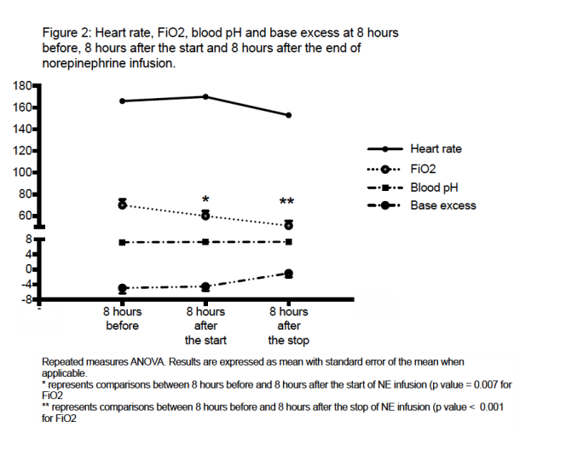

Slide 15
RESULTADOS
O número de pacientes intubados diminuiu para 26 (p = ns), a ventilação de alta frequência ainda estava sendo usada em 19 pts (p = ns) e onze lactentes ainda eram tratados com óxido nítrico inalado (p = ns).
O número de pacientes tratados com outros inotrópicos / vasopressores diminuiu para 4 para infusão de epinefrina (p <0,01) com uma dose média maior (0,45 ± 0,07µg / kg / min, mediana 0,45, 0,40–0,50), 7 para infusão de dopamina (p = 0,06) (dose média 5,3 ± 2,7 µg / kg / min, mediana 5,0, 2,5-10,0) e 8 pacientes ainda estavam sendo tratados com hidrocortisona (p = ns).
Nenhum paciente necessitou de dobutamina ou expansão de volume nas 8 horas após a NE ter parado.
Mais de duas semanas após o episódio de choque, outros sete pacientes morreram em cuidados paliativos.
No total, 20 pacientes tiveram alta do hospital.
Nessa coorte, 16/20 pacientes (80%) completaram o acompanhamento aos 18 meses.
Paralisia cerebral foi diagnosticada em 5 deles (31%) e 3 deles tiveram Função Motora Grossa com escore ≥ 3.
Todos os pacientes com diagnóstico de paralisia cerebral apresentaram escores de Bailey-3 (cognitivo, linguagem e motor) ≤ 70.

Slide 16
DISCUSSÃO
Os recém-nascidos prematuros, quando comparados ao termo, têm níveis mais baixos de NE imediatamente após o estresse do parto (15, 16).
Este estudo é o primeiro a descrever os impactos do NE na hemodinâmica em uma coorte de bebês exclusivamente prematuros.
Os autores relataram que a NE inicial foi seguido pela melhora da hemodinâmica em todos os neonatos prematuros com ECN ou com diagnóstico de sepse.
8 horas após o término da infusão de NE, 24 pacientes (80%) tinham pressão arterial média normal e 27 pacientes (90%) apresentavam débito urinário normal.
Não foi observado comprometimento da função respiratória após o início da infusão de NE e foi observado um aumento na produção de urina e uma diminuição nas necessidades de FiO2.
Esses achados são semelhantes aos do estudo prospectivo de Tourneux et al (9) em recém-nascidos a termo com choque séptico refratário.
Foi sugerido nesse estudo que a NE teve um efeito positivo na função cardíaca e perfusão tecidual (9).
Um estudo experimental recente em ratos adultos mostrou que a NE aumenta a resistência vascular sistêmica e também débito cardíaco e desempenho miocárdico na insuficiência cardíaca induzida por sepse (17,18).
No entanto, nenhum dado experimental foi publicado no prematuro. Nestes bebês, a função cardíaca é adversamente afetada pelo aumento da pós-carga.
No presente estudo, todos os pacientes foram pré-termo e tratados com infusão de NE para choque neonatal. Eles mostraram melhorias na produção de urina e pH, sugerindo um aumento na perfusão tecidual, apesar do aumento da pressão arterial, e presumivelmente na pós-carga.

Slide 17

O risco potencial de HPPN no período neonatal levantou preocupações sobre a efeitos pulmonares da NE.
No entanto, no período neonatal, a NE parece exibir um efeito vasodilatador pulmonar (19-21), quando comparado à dopamina, amplamente utilizada mundialmente, apesar de ter demonstrado que a dopamina aumenta a resistência vascular pulmonar e a pressão arterial pulmonar em recém-nascidos (22,23). ).
As melhorias nas necessidades de FiO2 e no número de pacientes tratados com ventilação de alta frequência e / ou óxido nítrico inalatório são reconfortantes.
Em adultos com choque séptico, a NE é freqüentemente preferida à epinefrina, porque, a epinefrina , elevando a taxa metabólica basal, indiretamente coloca um fardo extra no coração, uma propriedade não compartilhada pela NE.
Na prática clínica, a epinefrina pode causar arritmias, maior frequência cardíaca, aumento da concentração sérica de lactato e aumento do consumo de oxigênio pelo miocárdio no choque séptico (24, 25).
Essas diferenças entre epinefrina e NE não são claras em neonatos humanos, mas em leitões recém-nascidos, a epinefrina causa um aumento maior no débito cardíaco durante a hipóxia em comparação com a dopamina (26).

Slide 18
DISCUSSÃO
A perfusão cerebral permanece uma preocupação no tratamento do choque neonatal com inotrópicos / vasopressores devido ao aumento do risco de dano cerebral grave.
Era importante que não houvesse nova hemorragia cerebral em pacientes tratados com infusão de NE.
No entanto, essa coorte estudada mostrou sinais de paralisia cerebral em 31% dos pacientes com 18 meses.
O fato dos autores não corrigir variáveis de confusão que afetam os desfechos em longo prazo e do alto número de pacientes perdidos no acompanhamento (4/20 pacientes) poderia ter influenciado essa alta porcentagem.
Nessa coorte, todos os bebês tiveram um diagnóstico de choque neonatal, todos foram hipotenso e todos foram considerados sépticos ou com ECN.
Eles foram tratados com antibióticos e com a administração precoce de líquidos, conforme recomendado como terapia de primeira linha para choque de sepse neonatal (4).
A recomendação para reposição volumétrica não é apoiada por qualquer literatura baseada em evidências, mas parece que o reconhecimento precoce e tratamento de crianças e recém-nascidos com sepse diminuem a mortalidade (12).
Todos os recém-nascidos dessa coorte tiveram uma resposta inadequada aos inotrópicos mais comumente usados e vários já haviam recebido tratamento de resgate com hidrocortisona.
No presente estudo, o uso de NE foi seguido por um aumento na pressão arterial sistêmica em todos os pacientes tratados

Slide 19
DISCUSSÃO
Como mencionado anteriormente, dois (7%) pacientes morreram de choque séptico; semelhante ao 10,3% de mortalidade de neonatos com sepse e disfunção orgânica previamente descritos (27).
Se a NE pode ou não melhorar a sobrevida do recém-nascido com choque séptico refratário, permanece uma questão em aberto.
Este estudo teve muitas limitações.
-apenas 18 pacientes (60%) nessa coorte tiveram sepse confirmada com hemoculturas positivas.
-outros pacientes com culturas negativas tinham critérios clínicos para o choque neonatal e foram selecionados para outros diagnósticos possíveis.
-nenhum tinha uma PCA hemodinamicamente significativa e 6 apresentavam ECN grau 2 ou mais (2/6 com hemoculturas negativas).
-um número significativo de pacientes recebeu hidrocortisona durante o curso do choque. Hidrocortisona foi usada como terapia de resgate após expansão de volume e inotrópicos forem ineficazes. O efeito positivo dos esteróides sobre a pressão arterial e a preservação de inotrópicos no choque neonatal (28) pode ter aumentado o efeito aparente da infusão de NE.

Slide 20
- é possível que as melhorias na pressão arterial e na produção de urina tenham ocorrido coincidentemente e que os bebês tenham melhorado mesmo assim.
- escolha de usar a pressão arterial como um desfecho principal no desfecho neonatal recentemente levantou preocupações.
a avaliação do baixo fluxo sangüíneo sistêmico, e não apenas da pressão arterial, provavelmente seria um melhor ponto final.
- por fim, a ausência de comparação com um grupo controle com fisiopatologia semelhante, mas sem infusão de NE, limitou a capacidade de afirmar com certeza que foi de fato a NE que causou as alterações hemodinâmicas durante a sepse neonatal.
Finalmente, a partir deste estudo retrospectivo, a infusão de NE pareceu melhorar o estado de choque em 24 pacientes (80%) da coorte.

Slide 21
CONCLUSÃO
Os autores concluem que a NE pode ser efetiva na melhora do estado de choque durante o período neonatal.
O tratamento pareceu ser agudamente bem tolerado, mas novos estudos prospectivos com avaliação hemodinâmica adequada são necessários para demonstrar a segurança da NE na população pré-termo.

Slide 22
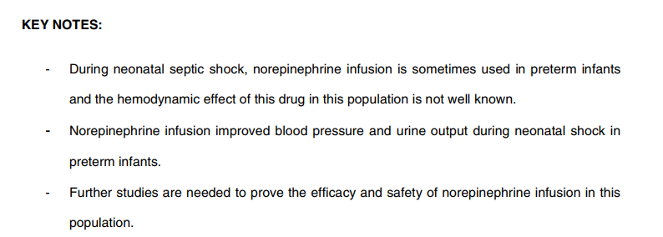
Notas principais
Durante o choque séptico neonatal, a infusão de norepinefrina é usada às vezes em bebês prematuros e o efeito hemodinâmico desta droga nesta população não é bem conhecido.
A infusão de norepinefrina melhorou a pressão arterial e a produção de urina durante o choque neonatal em Prematuros.
Mais estudos são necessários para comprovar a eficácia e segurança da infusão de norepinefrina neste população

Slide 23
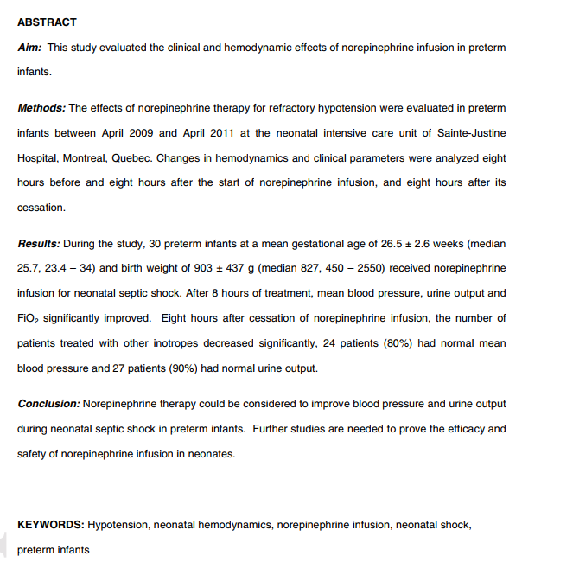

Slide 24
bibliografia
1.Kermorvant-Duchemin E, Laborie S, Rabilloud M, Lapillonne A, Claris O. Outcome and prognostic factors in neonates with septic shock. Pediatr Criti Care Med 2008; 9: 186-91
.
2. de Waal K, Evans N. Hemodynamics in preterm infants with late-onset sepsis. J Pediatr 2010; 156: 918-22, 22 e1.
3. Dellinger RP, Levy MM, Carlet JM, Bion J, Parker MM, Jaeschke R, et al. Surviving Sepsis Campaign: international guidelines for management of severe sepsis and septic shock: 2008. Intensive Care Med 2008; 34: 17-60.
4. Brierley J, Carcillo JA, Choong K, Cornell T, Decaen A, Deymann A, et al. Clinical practice parameters for hemodynamic support of pediatric and neonatal septic shock: 2007 update from the American College of Critical Care Medicine. Crit Care Med 2009; 37: 666-88.
5. Wong J, Shah PS, Yoon EW, Yee W, Lee S, Dow K. Inotrope use among extremely preterm infants in Canadian neonatal intensive care units: variation and outcomes. Am J Perinatol 2015; 32: 9-14.
6. Laughon M, Bose C, Allred E, O'Shea TM, Van Marter LJ, Bednarek F, et al. Factors associated with treatment for hypotension in extremely low gestational age newborns during the first postnatal week. Pediatrics 2007; 119: 273-80.

Slide 25
7. Al-Aweel I, Pursley DM, Rubin LP, Shah B, Weisberger S, Richardson DK. Variations
in prevalence of hypotension, hypertension, and vasopressor use in NICUs. J Perinatol
2001; 21: 272-8.
8. Seri I. Circulatory support of the sick preterm infant. Semin Neonatol 2001; 6: 85-95.
9. Tourneux P, Rakza T, Abazine A, Krim G, Storme L. Noradrenaline for management
of septic shock refractory to fluid loading and dopamine or dobutamine in full-term newborn infants. Acta paediatr 2008; 97: 177-80
.
10. De Backer D, Aldecoa C, Njimi H, Vincent JL. Dopamine versus norepinephrine in
the treatment of septic shock: a meta-analysis. Crit Care Med 2012; 40: 725-30.
11. De Backer D, Biston P, Devriendt J, Madl C, Chochrad D, Aldecoa C, et al.
Comparison of dopamine and norepinephrine in the treatment of shock. New Engl J Med
2010; 362: 779-89
.
12. Han YY, Carcillo JA, Dragotta MA, Bills DM, Watson RS, Westerman ME, et al. Early
reversal of pediatric-neonatal septic shock by community physicians is associated with
improved outcome. Pediatrics 2003; 112: 793-9.
13. Bell MJ. Neonatal necrotizing enterocolitis. New Engl J Med 1978; 298: 281-2.
14. Nuntnarumit P, Yang W, Bada-Ellzey HS. Blood pressure measurements in the
newborn. Clin Perinatol 1999; 26: 981-96, x.

Slide 26
15. Lagercrantz H. The good stress of being born. Acta Paediatr 2016; 105: 1413-6.
16. Greenough A, Lagercrantz H, Pool J, Dahlin I. Plasma catecholamine levels in
preterm infants. Effect of birth asphyxia and Apgar score. Acta Paediatr Scand 1987; 76: 54-
9
17. Ducrocq N, Kimmoun A, Furmaniuk A, Hekalo Z, Maskali F, Poussier S, et al.
Comparison of equipressor doses of norepinephrine, epinephrine, and phenylephrine on
septic myocardial dysfunction. Anesthesiology 2012; 116: 1083-91.
18. Di Giantomasso D, Morimatsu H, May CN, Bellomo R. Intrarenal blood flow
distribution in hyperdynamic septic shock: Effect of norepinephrine. Crit Care Med 2003; 31:2509-13.
19. Jaillard S, Elbaz F, Bresson-Just S, Riou Y, Houfflin-Debarge V, Rakza T, et al.
Pulmonary vasodilator effects of norepinephrine during the development of chronic
pulmonary hypertension in neonatal lambs. Brit J of Anaesth 2004; 93: 818-24.
20. Cutaia M, Friedrich P. Hypoxia-induced alterations of norepinephrine vascular
reactivity in isolated perfused cat lung. J Appl Physiol 1987; 63: 982-7

Slide 27
21. Tourneux P, Rakza T, Bouissou A, Krim G, Storme L. Pulmonary circulatory effects of norepinephrine in newborn infants with persistent pulmonary hypertension. J Pediatr2008; 153: 345-9.
22. Liet JM, Boscher C, Gras-Leguen C, Gournay V, Debillon T, Roze JC. Dopamine effects on pulmonary artery pressure in hypotensive preterm infants with patent ductus arteriosus. J Pediatr 2002; 140: 373-5.
23. Jaillard S, Houfflin-Debarge V, Riou Y, Rakza T, Klosowski S, Lequien P, et al.Effects of catecholamines on the pulmonary circulation in the ovine fetus. Am J Physiol 2001; 281: R607-14.
24. Levy B, Bollaert PE, Charpentier C, Nace L, Audibert G, Bauer P, et al. Comparison of norepinephrine and dobutamine to epinephrine for hemodynamics, lactate metabolism, and gastric tonometric variables in septic shock: a prospective, randomized study. Intensive
Care Med 1997; 23: 282-7

Slide 28
25. Levy B, Perez P, Perny J, Thivilier C, Gerard A. Comparison of norepinephrinedobutamine to epinephrine for hemodynamics, lactate metabolism, and organ function variables in cardiogenic shock. A prospective, randomized pilot study. Crit Care Med 2011;
39: 450-5.
26. Cheung PY, Barrington KJ. The effects of dopamine and epinephrine on hemodynamics and oxygen metabolism in hypoxic anesthetized piglets. Crit Care 2001; 5:158-66.
27. Watson RS, Carcillo JA, Linde-Zwirble WT, Clermont G, Lidicker J, Angus DC. The epidemiology of severe sepsis in children in the United States. Am J Resp Crit Care 2003;167: 695-701.
28. Ng PC, Lee CH, Bnur FL, Chan IH, Lee AW, Wong E, et al. A double-blind, randomized, controlled study of a "stress dose" of hydrocortisone for rescue treatment of refractory hypotension in preterm infants. Pediatrics 2006; 117: 367-75.

Slide 29
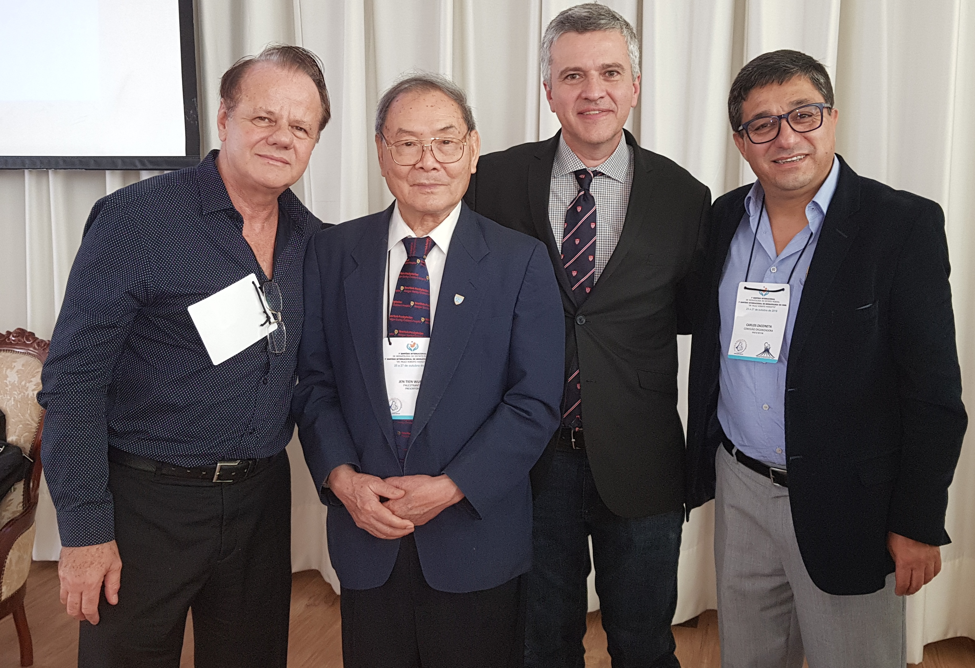
Nota do Editor do site, Dr. Paulo R. Margotto. Consultem também! Aqui e Agora!Estudando Juntos!
Drs. Paulo R. Margotto, JT Wung, Guilherme Sant`Anna e Carlos Zaconeta

Slide 30


Noradrenalina para o manuseio do choque séptico refratário a fluido e dopamina nos recém-nascidos a termo
Apresentação: Antonio Carlos Tessari, Pedro Fragoso Ricardo Mariano de Deus.
Escola Superior de Ciências da Saúde (ESCS)/SES/DF.
Coordenação: Paulo R. Margotto
2008
Noradrenaline for management of septic shock refractory to fluid loading and dopamine or dobutamine in full-term newborn infants.
Tourneux P, Rakza T, Abazine A, Krim G, Storme L.Acta Paediatr. 2008 Feb;97(2):177-80. doi: 10.1111/j.1651-2227.2007.00601.x. Epub 2008 Jan 3.PMID: 18177443.Similar articles
Mecanismos que explicam o efeito benéfico da noradrenalina (NA)
Na maior parte das crianças incluídas no presente estudo, a Hipertensão Pulmonar Persistente do Recém-Nascido (HPPRN) foi associada ao choque séptico. A HPPRN é usualmente associada com baixa pressão sistêmica e baixo débito cardíaco devido a um aumento da pós-carga do ventrículo direito e disfunção miocárdica. Outros dados sugerem que a NA pode melhorar o desempenho cardíaco na hipertensão pulmonar. No atual estudo, a necessidade de O2 diminuiu durante a infusão de NA, sugerindo que o aumento da pressão aórtica NA-induzida pode ser associado à melhora da disfunção cardíaca induzida pela HPPRN.

Slide 31
No choque, uma diminuição na pressão arterial pode resultar numa queda regional do fluxo sanguíneo, o que, por sua vez, pode contribuir para a hipóxia tecidual e falência orgânica . O efeito benéfico da NA nos estados de choque pode ser explicado, pelo menos, em parte, pela sua notável eficácia em aumentar a pressão arterial. No atual estudo, a NA aumentou a pressão sangüínea sistêmica em cada criança tratada.

Slide 32
A NA não só aumenta a pressão de perfusão, mas pode também ajudar a melhorar o fluxo sanguíneo e as funções de órgãos em recém-nascidos com choque séptico refratário.
Apoiaram esta hipótese a diminuição da concentração de lactato sanguíneo e a elevação do débito urinário pouco tempo depois de iniciada a infusão de NA. Apesar de a concentração de lactato requer cuidadosa interpretação, um elevado nível de lactato é geralmente considerado como um marcador de hipóxia e um indicador confiável de baixo débito. Assim, uma queda da concentração do lactato sugere fortemente que a NA pode diminuir a hipóxia tecidual em neonatos sépticos.

Slide 33
Conclusão
Choque séptico no recém-nascido pode não responder a fluidos de reanimação e à infusão de dopamina ou dobutamina.
O estudo apurou que a NA pode ser benéfica para o aumento da pressão de perfusão.
Em contrapartida, a NA pode ter melhorado a oxigenação tecidual, como indicado por um aumento do débito urinário e por uma diminuição da concentração de lactato sanguíneo.
A NA pode ser utilizada em recém-nascidos a termo em choque séptico com risco de vida, após correção da hipovolemia.

Slide 34
2008
HIPOTENSÃO E CHOQUE NO RECÉM-NASCIDO PRÉ-TERMO
Keith J Barrington. McGill University, NICU, Royal Victoria Hospital, Quebec, Canada. Semin Fetal Neonatal Med. 2008 Feb;13(1):16-23. Resumido por Márcia Pimentel e Paulo R. Margotto, Profs. Do Curso de Medicina da Escola Superior de Ciências da Saúde/SES/DF
Dopamina
A dopamina estimula os receptores a1 e a2, b1e receptores dopaminérgicos específicos. O mito de que baixas doses de dopamina causam vasodilatação renal seletiva, doses médias causam vasodilatação sistêmica e aumentam o inotropismo e que altas doses de dopamina causam vasoconstricção, precisa ser desmentido. Esta informação deriva de estudos feitos em cães adultos e sadios, e não podem ser extrapoladas para RN criticamente doentes.
A dopamina tem pouca ou nenhuma atividade b2 e não causa vasodilatação. Para receptores b1 a dopamina é 30 a 40 vezes menos potente que a epinefrina ou a norepinefrina. No entanto, a dopamina tem efeitos a1, a2 e dopaminérgicos.
Farmacocinética: é muito variável no RN. A mesma dose administrada pode produzir concentrações séricas que variam em até 100 vezes! Isto resulta do clearance variável, devido à atividade variável de 3 sistemas enzimáticos que metabolizam a dopamina. Existem ainda variações na densidade e afinidade dos receptores, o que leva a marcadas variações individuais na ação da dopamina.
Toxicidade: (1) a dopamina não atravessa a barreira hematoencefálica em grande quantidade; (2) os receptores d2 são importantes na regulação hormonal (mesmo em baixas doses, a dopamina produz resposta endócrina durante a infusão): a produção de prolactina cessa completamente; o pulso do GH desaparece; inibe a liberação do hormônio tireotrópico, levando a uma redução de tiroxina (T4) e de triiodotironina (T3). A diminuição do T3 está associada com um pobre desenvolvimento neurológico e comportamental em RN pré-termo. É pouco provável que a supressão da função da tireóide no período neonatal seja benéfica, embora não existam estudos que comprovem malefícios. A dopamina também estimula receptores do seio carotídeo levando a uma diminuição da ventilação e do “drive” respiratório. A dopamina também prejudica a função da célula T e aumenta o gasto energético e a lipólise.

Slide 35
Dobutamina
Foi sintetizada com o intuito de criar um b1 agonista seletivo. No entanto, o produto possui ação em ambos os receptores: a e b. Acima de tudo, a dobutamina é um efetivo agente inotrópico, que também causa vasodilatação e moderada taquicardia. Com doses muito altas pode elevar a PA e provocar um aumento na resistência vascular sistêmica.
Toxicidade: possui poucos efeitos tóxicos; lactentes jovens podem ficar excessivamente taquicárdicos, mas a redução da dose é suficiente para resolver o problema.
Alguns estudos em animais sugerem que qualquer benefício potencial secundário ao aumento da oferta de oxigênio aos tecidos é anulado pelo aumento da taxa metabólica do tecidos. Não existem estudos semelhantes em humanos.

Slide 36
Epinefrina
Estimula os receptores a1,a2,b1 e b. Causa vasodilatação em doses muito baixas; o efeito inotrópico aumenta proporcionalmente ao aumento da dose; começa a causar vasoconstricção importante em altas doses. Em doses muito altas a vasoconstricção se sobrepõe ao efeito inotrópico positivo e o débito cardíaco começa a cair.
Então: doses baixas: AUMENTA o DC
doses moderadas: AUMENTA a PA, mas estudos em humanos são limitados.
Toxicidade: age diretamente no metabolismo do lactato, causando aumento na produção de lactato e diminuição do seu metabolismo, levando a um aumento na concentração sérica de lactato. Em doses altas pode haver um prejuízo ao fluxo sanguíneo intestinal e na liberação de O2 às alças (este é um efeito mediado pelo receptor a e parece não ocorrer em doses baixas).

Slide 37
Norepinefrina
Não foi muito estudada em modelos neonatais devido a sua menor afinidade pelos receptores b2. Muito provavelmente, causa mais vasoconstricção do que a epinefrina. Por esta razão tem sido amplamente usada em adultos com sepse por Gram negativo e choque quente, nos quais parece melhorar a oferta de O2 aos tecidos e o débito urinário. Uma vez que o choque séptico acompanhado por vasodilatação não é comumente visto em RN, norepinefrina tem provavelmente um papel limitado em neonatologia.

Slide 38

Epinefrina versus dopamina no choque séptico neonatal: um estudo duplo-cego randomizado controlado
Epinephrine versus dopamine in neonatal septic shock: a double-blind randomized controlledtrial. Baske K, Saini SS, Dutta S, Sundaram V.Eur J Pediatr. 2018 Jun 23. doi: 10.1007/s00431-018-3195-x. [Epub ahead of print].PMID: 29936590.Similar articles.
Apresentação: Alessandra Sousa Marques (R2 de Pediatria).Hospital Universitário de Brasília ( HUB\UNB).Coordenação : Karina Nascimento Costa .Márcia Pimentel de Castro.
A escolha vasopressores no choque séptico neonatal é empírica e a dopamina é o fármaco vasoativo de primeira linha convencional, muitas vezes extrapolados de dados de adultos e pediátricos.A dopamina atua principalmente através da liberação de norepinefrina a partir de vesículas pré-sinápticas. Em recém-nascidos doentes, os estoques de norepinefrina podem se esgotar poucas horas após o início da doença. Além disso, a conversão de dopamina em noradrenalina está diminuída em recém-nascidos extremamente prematuros e hipotensos. Portanto, a dopamina pode ser ineficaz em alguns neonatos. Além disso, a dopamina pode levar a efeitos endócrinos adversos e autorregulação cerebral anormal em bebês prematuros (aumentar a cada 1mcg/kg/min para evitar aumento súbito do fluxo sanguíneo cerebral).
O presente estudo, comparando epinefrina e dopamina no choque séptico neonatal não responsivo a fluidos não demonstrou diferença nos resultados (proporção de neonatos que alcançaram a reversão do choque nos primeiros 45 minutos, estabilidade hemodinâmica, moralidade nos primeiros 28 dias de vida). No entanto, para os bebês ≤30 semanas e 6 dias, a epinefrina mostrou melhor desempenho.

Slide 39

2018
PROBLEMAS HEMODINÂMICOS NO NEONATO
Autor: Alexandre Serafim Capítulo do livro Assistência ao Recém-Nascido de Risco, Hospital de Ensino Materno Infantil de Brasília, 4a Edição, 2019, em preparação.
Dopamina
A dopamina é a droga cardiovascular mais usada na terapia intensiva neonatal.
Vários estudos recomendam a dose de 2-10 µg/kg/min para tratar prematuros. Nessas doses, a dopamina aumenta a contratilidade e a frequência cardíacas; em doses mais elevadas (> 10-20 µg/kg/min), a dopamina aumenta a resistência vascular sistêmica e, provavelmente, a resistência vascular pulmonar. No entanto, em neonatos com imaturidade da função dos receptores adrenérgicos, o aparecimento das respostas à dopamina pode ser invertido, com aumento da resistência vascular em doses baixas/moderadas e aparecimento do efeito inotrópico em doses elevadas.
Cerca de 50% do efeito inotrópico positivo da dopamina é causado pela liberação de noradrenalina endógena armazenada nas terminações dos nervos simpáticos no miocárdio. Como a noradrenalina do miocárdio se esgota depois de cerca de 12 horas, a dopamina tem efeitos inotrópicos reduzidos quando comparada a adrenalina no longo prazo, especialmente nos neonatos prematuros, com baixos estoques cardíacos de noradrenalina.
Entre os efeitos colaterais da dopamina vemos que ela altera a resposta hipofisária e tem efeito sobre o desenvolvimento cortical, alterando a arborização dendrítica. Não sabemos quais os efeitos da administração de dopamina exógena sobre a formação dos circuitos neuronais. A dopamina inibe a produção do hormônio estimulante da tireoide.
A secreção de prolactina ocorre como resposta ao aumento do cortisol e bloqueia a linfopenia associada ao aumento daquele hormônio. A hipoprolactinemia pode ocorrer como parte da síndrome de disfunção hipofisária associada à doença crítica, mas também pode ser iatrogênica. Dopamina estimula o receptor DA2 que bloqueia a secreção de prolactina.

Slide 40
Dobutamina
Essa droga é um agente inotrópico eficaz em doses moderadas (5 – 7,5 µg/kg/min) , que também causa vasodilatação e taquicardia leve. Em doses mais elevadas (5-20 µg/kg/min) , foi demonstrado que a dobutamina pode aumentar a pressão arterial em prematuros hipotensos. Doses muito elevadas de dobutamina podem levar à diminuição da complacência cardíaca potencialmente afetando o enchimento ventricular, especialmente em pacientes com hipertrofia do miocárdio.
Roze et al compararam o débito ventricular esquerdo em um ensaio clínico em bebês e demonstraram aumento com o uso de dobutamina enquanto a dopamina provocou a sua redução. O grupo de Nick Evans fez um estudo randomizado comparando dopamina e dobutamina para aumentar o fluxo sanguíneo (avaliado pela ecocardiografia) e observou que na dose de 10 µg/kg/min não houve diferença entre as medicações, que aumentaram o fluxo de forma similar. Naqueles bebês que necessitaram de doses até 20, a dobutamina produziu mais benefício que a dopamina. Talvez a observação mais importante é que 40% dos prematuros com instabilidade precoce não respondem ao tratamento com essas drogas.
O uso da dobutamina pode ser considerado em situações onde exista má contratilidade miocárdica, com resistência vascular periférica inalterada ou aumentada, como na asfixia perinatal ou no prematuro extremo com instabilidade hemodinâmica com vasoconstrição no período de transição. Nos casos em que a vasodilatação é o distúrbio dominante, como na fase inicial do choque séptico, dobutamina não é a primeira droga de escolha. No entanto, a associação de dobutamina e dopamina em casos com comprometimento da função miocárdica e vasodilatação pode ser uma escolha razoável.

Slide 41
Adrenalina
Em baixas doses (0,01 – 0,1 µg/kg/min), a adrenalina estimula primariamente os receptores beta cardíacos, levando ao aumento do inotropismo e cronotropismo. Em doses maiores que 0,1 µg/kg/min, a adrenalina estimula também os receptores alfa provocando vasoconstrição.
A adrenalina está associada com maiores níveis de lactato sérico e menores níveis de base excess e bicarbonato, o que pode vir a provocar uma maior administração de bicarbonato exógeno. Também está associada a maiores níveis de glicemia sérica. Esses efeitos são secundários a estimulação dos receptores β-adrenérgicos, que aumentam a gliconeogênese muscular junto com a glicogenólise e gliconeogênese hepática.
Na prática clínica, alguns neonatologistas usam a adrenalina como a primeira escolha para o tratamento de neonatos hipotensos com choque vasodilatado e depressão cardíaca. No entanto, a maior parte dos neonatologistas escolhe a adrenalina se o paciente não apresentar resposta suficiente a doses altas de dopamina (com ou sem a dobutamina).

Slide 42
Noradrenalina
Pierre Tourneux estudou com seu grupo em Lille, na França, o uso de noradrenalina em 22 recém-nascidos > 35 semanas, com choque séptico refratário ao tratamento com expansões e dopamina ou dobutamina. A noradrenalina foi diluída em soro glicosado a uma concentração de 1 mL = 100 mcg e infundida em cateter central a uma taxa de 0,2 a 0,5 µg/kg/min. Houve aumento da pressão arterial, do débito urinário e redução dos níveis séricos de lactato. Quatro recém-nascidos morreram apesar da correção da hipotensão. Esse grupo não observou efeitos deletérios do uso da noradrenalina sobre a pressão pulmonar.
Barrington estudou 30 recém-nascidos prematuros com idade gestacional média de 26 semanas que receberam noradrenalina para choque séptico neonatal e observou melhora da pressão arterial dos pacientes e do débito urinário. Esse grupo de Montreal tem relatado um perfil hemodinâmico favorável em neonatos com choque séptico vasodilatado tratados com noradrenalina

Slide 43
Ecocardiografia funcional
Joseleide de Castro, Paulo R. Margotto. Capítulo do Livro Assistência ao Recém-Nascido de Risco, 4a Edição, 2019,
Em Preparação.
A avaliação hemodinâmica no recém-nascido muito prematuro é especialmente problemática durante os primeiros dias de vida. A utilização de medidas indiretas fornecem informações, frequentemente limitadas, sobre as complexidades da função cardíaca, mudanças na resistência vascular periférica e pulmonar, shunt intracardíacos e extracardíacos, e a circulação transicional do recém-nascido
Apesar de todo avanço tecnológico presente nas Unidades Neonatais, a avaliação hemodinâmica ainda carece de elementos que otimizem e antecipem os eventos críticos.
Nas últimas décadas o uso da Ecocardiografia na beira do leito como ferramenta complementar da avaliação clinica tem sido difundida em inúmeras UTINS ao redor do mundo.
A ecocardiografia pode ser usada para diferenciar essas situações, combinando mensuração do débito cardíaco, avaliação do enchimento cardíaco e função miocárdica.
No tratamento da sepse neonatal, as crianças que não sobreviveram foram aquelas cujo débito cardíaco (DC) caiu muito rapidamente. A queda do DC é um sinal de mau prognóstico (queda do débito cardíaco direito ou esquerdo >50% associou-se com aumento da mortalidade).

Slide 44
Portanto...
Os autores evidenciaram pela primeira vez o papel da noradrenalina (NA) no choque séptico do pré-termo:houve melhora do estado de choque em 80% da coorte estudada. Segundo os autores canadenses, o risco potencial de hipertensão pulmonar persistente no período neonatal levantou preocupações sobre os efeitos pulmonares da noradrenalina; no entanto, no período neonatal, a NA parece exibir efeito vasodilatador , quando comparado à dopamina, que é amplamente utilizada em todo o mundo apesar de ter demonstrado aumentar a resistência vascular pulmonar e a pressão arterial pulmonar em recém-nascidos
Paulo R. Margotto

Slide 45
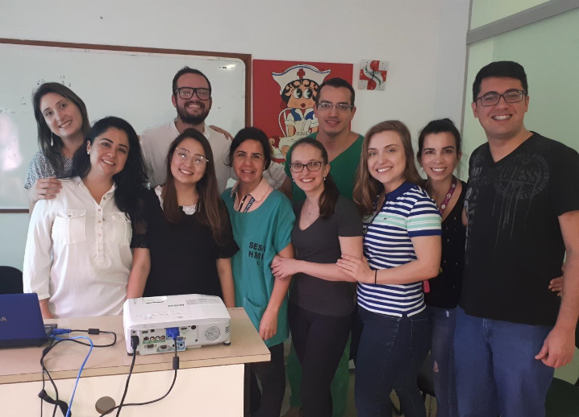
OBRIGADO!
Drs. Patrícia, André, Diogo Pedroso (atrás) e E-D, Deborah, Daniela, Fabiana Pontes, Maria Eduarda
Ilen E Gustavo Borela

